Slide 1
Практична робота № 1 «ЕКОСИСТЕМНІ ПОСЛУГИ ЛІСІВ УКРАЇНИ»

Slide 2
КОНТАКТИ
Хоменко Світлана Володимирівна
Вайбер/телеграм 0935640149
org_hsv@ztu.edu.ua

Slide 3
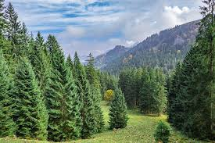
МЕТА РОБОТИ
Вивчити основні екосистемні послуги, що надаються лісами України
Оцінити їх економічну та екологічну цінність
Проаналізувати сучасний стан лісових екосистем України

Slide 4
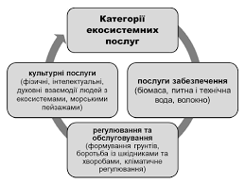
Класифікація екосистемних послуг лісів відповідно до CICES) (Common International Classification of Ecosystem Services)
Екологічні послуги забезпечення
Екологічні послуги регулювання та обслуговування
Культурні послуги

Slide 5
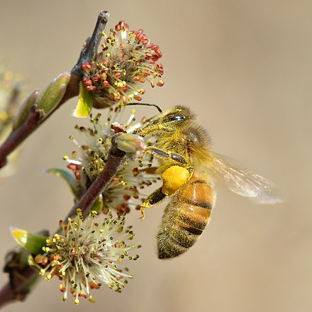
Послуги забезпечення охоплюють постачання основних товарів (деревини та недеревної продукції лісу, мисливських тварин, генетичних ресурсів рослин, води технічного призначення, додатково отриманої від меліоративного впливу лісів).
Послуги регулювання та обслуговування охоплюють такі функції екосистемних процесів: поглинання вуглекислого газу (СО2) та виділення кисню (О2) лісами, протиерозійні функції лісів, біологічне різноманіття.
Культурні послуги передбачають рекреаційне використання лісів та їхні соціальні функції

Slide 6
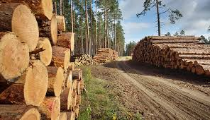
ЕКОЛОГІЧНІ ПОСЛУГИ ЗАБЕЗПЕЧЕННЯ
В Україні станом на 31.12.2022 обсяг заготовленої деревної продукції та біомаси (21 886,6 тис. м3 ) за середніми цінами реалізації становила близько 18 млрд грн. Водночас потенційні запаси та можливості українських лісів є великими і повністю не використовуються.
З урахуванням розбалансованості вікової структури лісів обсяги рубок найближчі десять років збільшяться до 25 млн м 3 .
Використання щорічного приросту (35 млн м3 ) становить близько 60 %, а в країнах Європи – на рівні 70–80 %. Якщо довести цей показник до рівня європейських країн, то додатково можна отримати від реалізації деревної продукції 3–5,5 млрд грн.
З урахуванням потенційних можливостей українських лісів вартість реалізованої деревини орієнтовно становитиме 21–23,5 млрд грн.

Slide 7
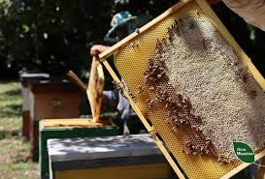
ЕКОЛОГІЧНІ ПОСЛУГИ ЗАБЕЗПЕЧЕННЯ
Найбільший дохід з побічних лісових користувань може надавати заготівля меду (2,4 млрд грн за закупівельними цінами). За розрахунками, які базуються на нормативно-довідкових матеріалах (Швиденко та ін., 1987), з деревних медоносів (липи, акації, гледичії, кленів, верб і тополь) можна в середньому на рік отримати майже 68 тис. т меду.
Інша другорядна та побічна продукція лісових ресурсів у сучасних умовах надає значно менші надходження коштів у рік (512,9 млн грн). Перспективним напрямом використання продукції побічних користувань є заготівля лікарської сировини. Український ринок лікарських трав оцінюють у 500–600 млн грн.

Slide 8
ЕКОЛОГІЧНІ ПОСЛУГИ ЗАБЕЗПЕЧЕННЯ
Генетичне різноманіття лісів відіграє вирішальну роль у підтримці їхнього біологічного різноманіття як на видовому, так і на екосистемному рівнях. Високий рівень генетичного різноманіття необхідний для підтримки життєздатності лісів, їхньої адаптації та розвитку в мінливих умовах довкілля, підтримки стійкості до шкідників і збудників хвороб (Koskela, 2007).
Об’єкти збереження лісового генофонду, які одночасно є об’єктами постійної лісонасінної бази (ПЛНБ), виконують роль вихідної основи для селекції та насінництва, джерелом покращеного та елітного репродуктивного матеріалу для відтворення лісів.
Використання покращеного насіння сприяє підвищенню продуктивності та стійкості створюваних лісів. З іншого боку, його невикористання або недостатнє використання призведе до фінансових втрат в обсязі можливих прибутків, а також втрат стійкості лісів

Slide 9
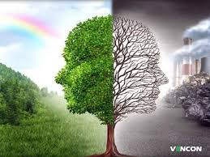
ЕКОЛОГІЧНІ ПОСЛУГИ РЕГУЛЮВАННЯ ТА ОБСЛУГОВУВАННЯ
Регулювання клімату шляхом поглинання вуглекислого газу (СО2) та виділення кисню (О2) лісами
За даними «Національного кадастру антропогенних викидів із джерел та абсорбції поглиначами парникових газів» (Ukraine’s greenhouse… 2020), загальні обсяги поглинання парникових газів лісами України в СО2-екв за 2010–2021 рр. становлять у середньому 52,5 млн т (Мт).
Одночасно з цим ліси виділяють у середньому 37,2 Мт кисню.
У грошовому еквіваленті вартість поглинутого лісами України вуглекислого газу становить у середньому 525 млн грн за 1 рік.

Slide 10
ЕКОЛОГІЧНІ ПОСЛУГИ РЕГУЛЮВАННЯ ТА ОБСЛУГОВУВАННЯ
Протиерозійні функції лісів
В Україні меліоративно-екологічна напруженість регіону за вітровою ерозією є надзвичайно високою та сягає 80 % в Степу, у Лісостепу – 34 % і в Поліссі – 24 %.
За даними FAO, щороку через ерозію втрачається майже 300– 600 мільйонів тон ґрунту. Такі втрати можна оцінити майже в $ 5 млрд в перерахунку на живильні речовини.
Із продуктами ерозії з ґрунту виноситься до 10– 15 млн т гумусу, 0,3–0,9 млн т азоту, 700–900 тис. т фосфору, 6– 12 млн т калію.
Орієнтовна вартість меліоративних заходів щодо відновлення ділянки площею 1 га, яка зазнала впливу деградаційних процесів, становить близько 175 тис.·га.

Slide 11
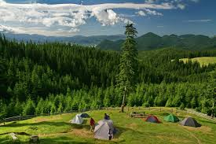
КУЛЬТУРНІ ПОСЛУГИ
Рекреація та екотуризм
У структурі використання лісових ресурсів важлива роль належить соціальним функціям лісу, зокрема рекреаційним, санітарногігієнічним, культурно-естетичним. Для рекреації найбільш придатними є зелені зони міст, ліси курортів, окремі масиви вздовж берегів річок, гірські ліси. Водночас рекреаційними функціями характеризуються загалом усі ліси України.
Соціальні функції
В Україні щорічно ліси забезпечують працевлаштування в середньому для 65 тис. осіб, зайнятих у лісовій, деревопереробній та інших галузях, пов’язаних із лісами (http://www.ukrstat.gov.ua/). Асоційована цінність лісів для забезпечення доходу для населення в межах країни сягає близько 0,7 млрд грн на рік.

Slide 12
ЗАВДАННЯ НА ПРАКТИЧНУ РОБОТУ
Зробіть презентацію на тему:
1. Які типи лісів переважають в Україні? Охарактеризуйте їх коротко.
2. Які основні забезпечувальні послуги надають ліси України?
3. Яку роль відіграють ліси України у регулюванні клімату?
4. Поясніть, як ліси впливають на водний режим територій.
5. Які культурні екосистемні послуги надають ліси України?
6. Що таке біорізноманіття і яка його роль у лісових екосистемах?
7. Як оцінюється економічна цінність екосистемних послуг лісів?
8. Які основні загрози існують для лісових екосистем України?
9. Назвіть основні заходи зі збереження та відновлення лісів України.

